Slide 1


Slide 2

Il convient de lancer le mode diaporama pour la diffusion de la leçon en classe
Réservé à l’enseignant (e)

Slide 3




Pictogrammes
Réservé à l’enseignant (e)
L’enseignant (e) parle
Diffusion d’un média
Média en cours de diffusion
Fin du média. Passer au slide suivant
Expliquer, donner une consigne
Désigner un élève

Slide 4
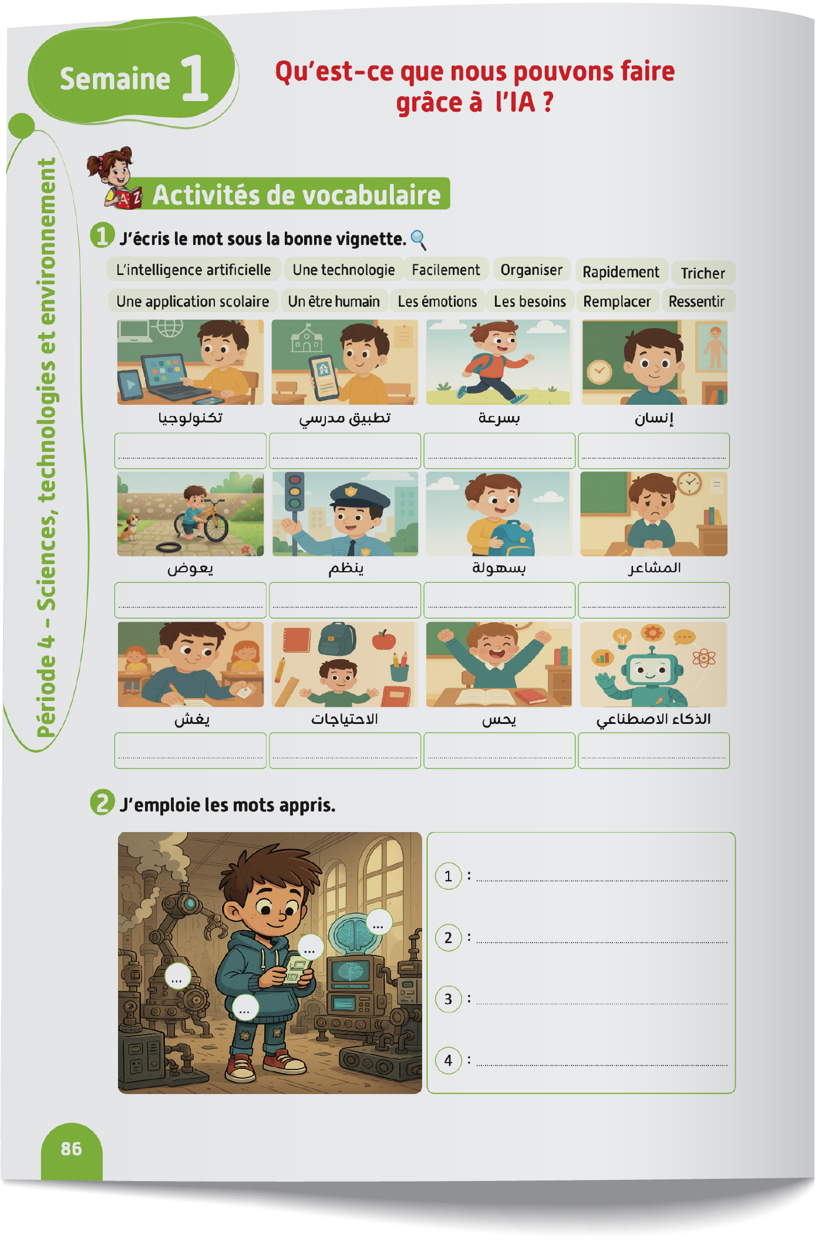
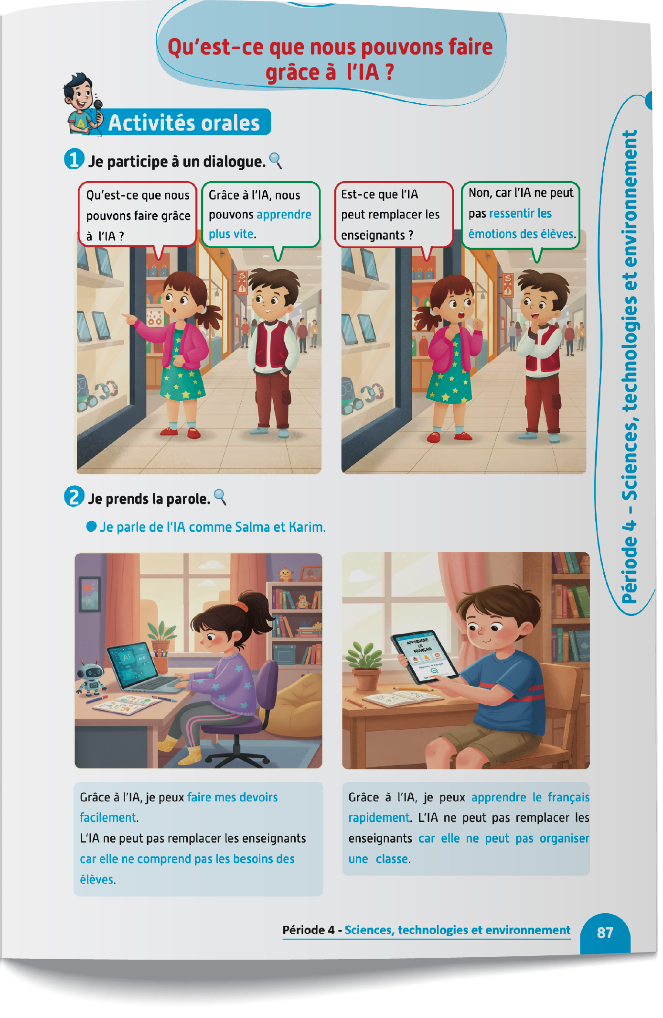
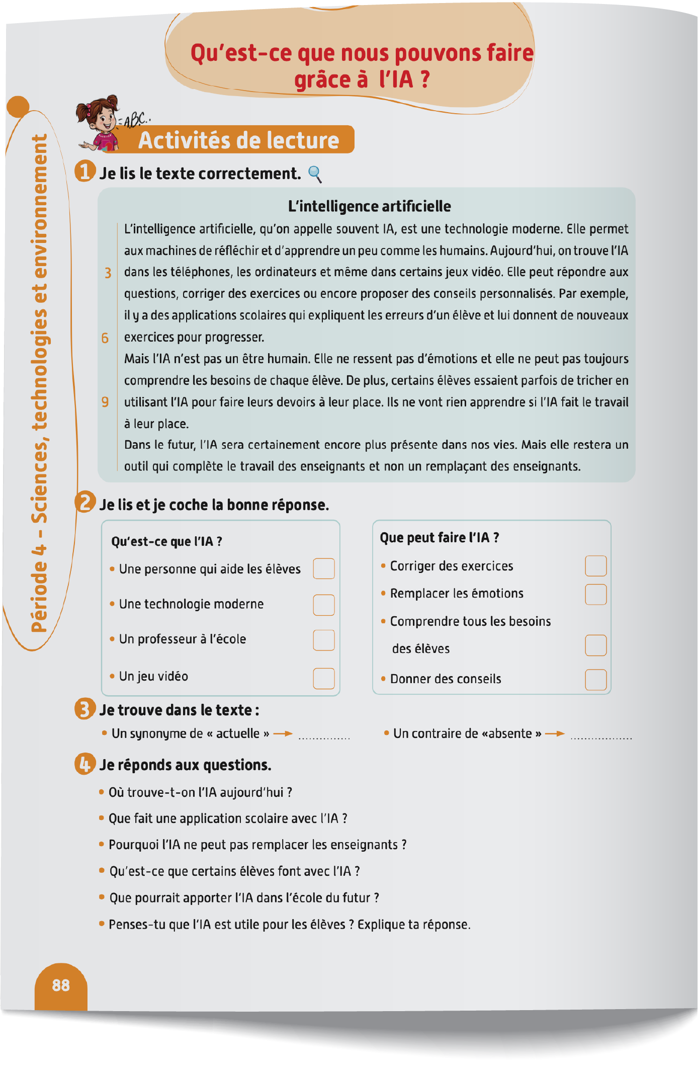
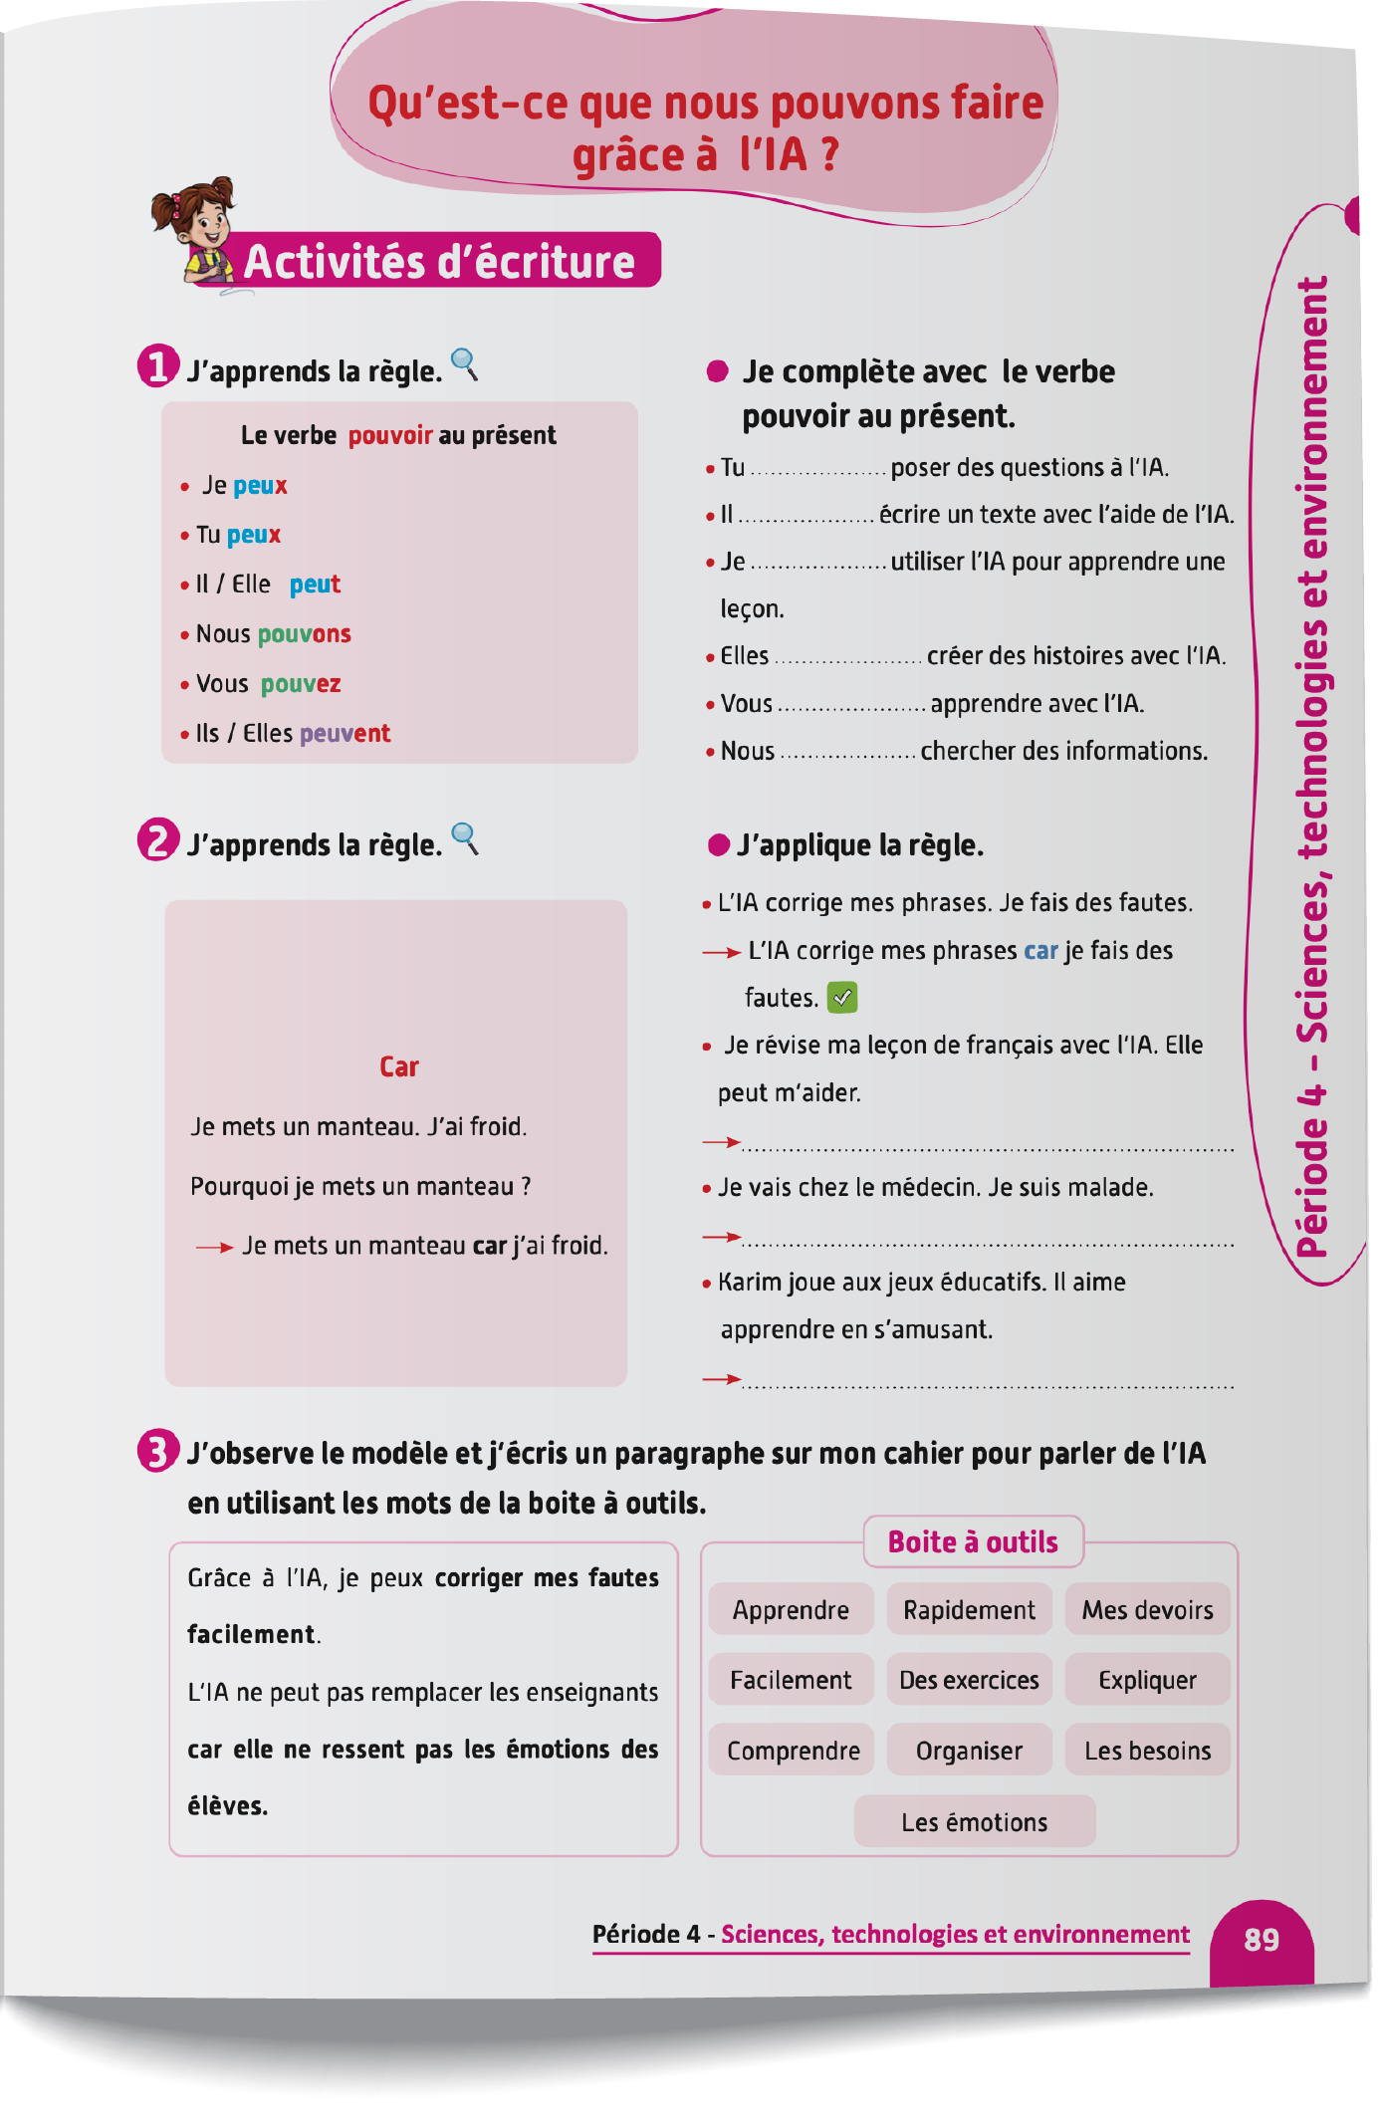
Contenu de la semaine
Réservé à l’enseignant (e)

Slide 5

Organisation de la semaine
Réservé à l’enseignant
Séance 1
Séance 4
Présentation du vocabulaire
Exploitation du vocabulaire
Activités de vocabulaire sur livret
Oral – Dialogue
Lecture – Texte (Compréhension 2)
DNL
Séance 2
Séance 5
Oral – Acte de parole 1
Ecrit – Point de langue 1
Lecture – Texte (fluidité)
Oral – Prise de parole
Ecriture – texte
Séance 3
Séance 6
Oral - Acte de parole 2
Ecrit – Point de langue 2
Lecture – Texte (Compréhension 1)
Révision
Lecture offerte

Slide 6



Plan de la séance 3
Réservé à l’enseignant (e)
1. Acte de parole
Poser la question : « Comment ça va ? »
Poser la question : Est-ce que l’IA peut remplacer les enseignants ?
Répondre à la question : Est-ce que l’IA peut remplacer les enseignants ?
Point de langue : La cause avec « car ».
Texte (Compréhension 1).

Slide 7



Bonjour les enfants ! La leçon de français commence maintenant. Soyez attentifs.

Slide 8

Aujourd’hui, nous allons apprendre à poser une question avec Majd et Nada. Soyez attentifs.

Slide 9




Lecture de la vidéo.

Slide 10
Maintenant, nous allons poser les questions comme Majd et Nada. Répétons ensemble.
Est-ce que l’IA peut remplacer les enseignants ?
Est-ce que l’IA peut remplacer les médecins ?

Slide 11
Voici d’autres exemples :
Est-ce que l’IA peut remplacer les ingénieurs ?
Est-ce que l’IA peut remplacer les écrivains ?

Slide 12

Maintenant, nous allons apprendre à répondre aux questions : « Est-ce que l’IA peut remplacer les enseignants ? », « Est-ce que l’IA peut remplacer les médecins ? ».

Slide 13

Lecture de la vidéo.

Slide 14
Maintenant, nous allons répondre aux questions comme Majd et Nada.
Répétons ensemble.
Non, car l’IA ne peut pas ressentir les émotions des élèves.
Non, car l’IA ne peut pas ressentir les émotions des patients.

Slide 15
Voici d’autres exemples :
Non, car l’IA ne peut pas avoir de créativité.
Non, car l’IA ne peut pas organiser une classe.

Slide 16







À votre tour. Qui veut passer au tableau pour jouer la scène ?
Est-ce que l’IA peut remplacer ________ ?
Non, car l’IA ne peut pas _________.

Slide 17

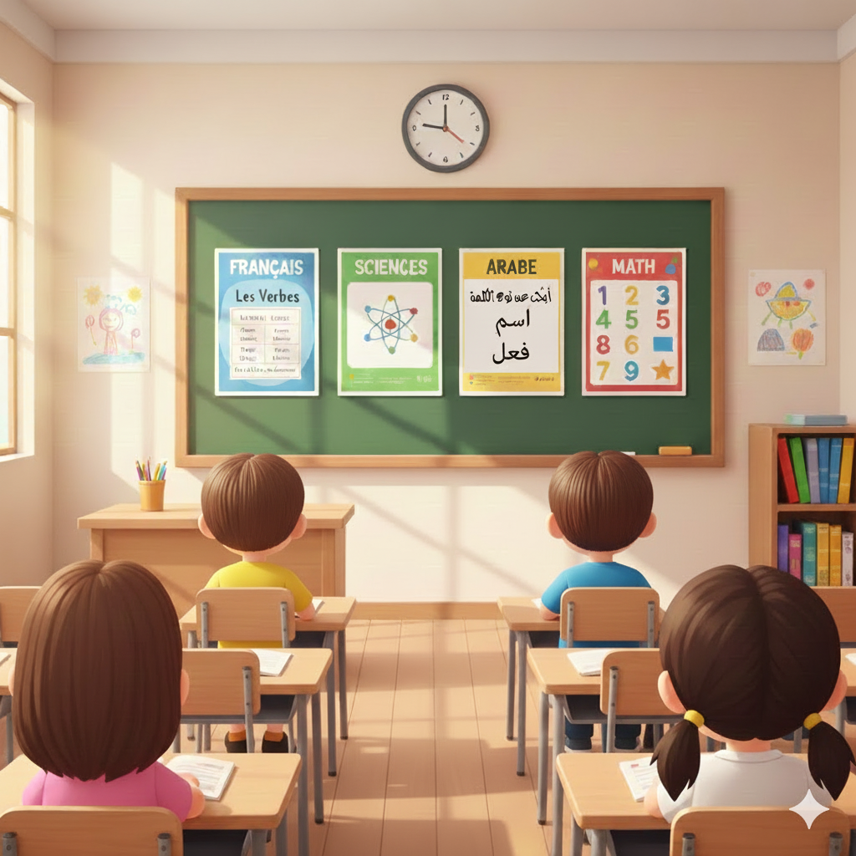
Qui veut passer au tableau pour jouer la scène ?
Est-ce que l’IA peut remplacer ________ ?
Non, car l’IA ne peut pas _________.

Slide 18

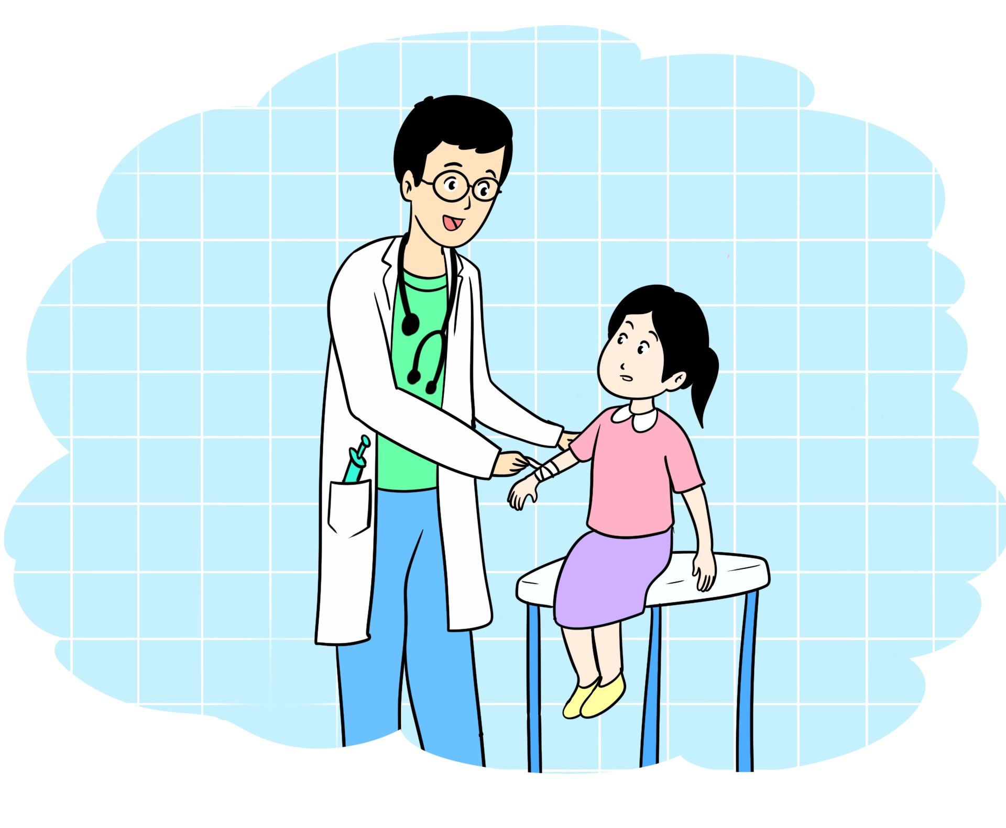
Qui veut passer au tableau pour jouer la scène ?
Est-ce que l’IA peut remplacer ________ ?
Non, car l’IA ne peut pas _________.

Slide 19


Chacun joue le dialogue avec son voisin.
Est-ce que l’IA peut remplacer ________ ?
Non, car l’IA ne peut pas _________.

Slide 20

Plan de la séance 3
Réservé à l’enseignant (e)
Poser la question : Est-ce que l’IA peut remplacer les enseignants ?
Répondre à la question : Est-ce que l’IA peut remplacer les enseignants ?
2. Ecrit : Point de langue
Point de langue : La cause avec « car ».
Texte (Compréhension 1).

Slide 21
Nous allons apprendre à exprimer la cause avec « car ». Soyez attentifs.
La cause avec car

Slide 22


Lecture de la vidéo.

Slide 23
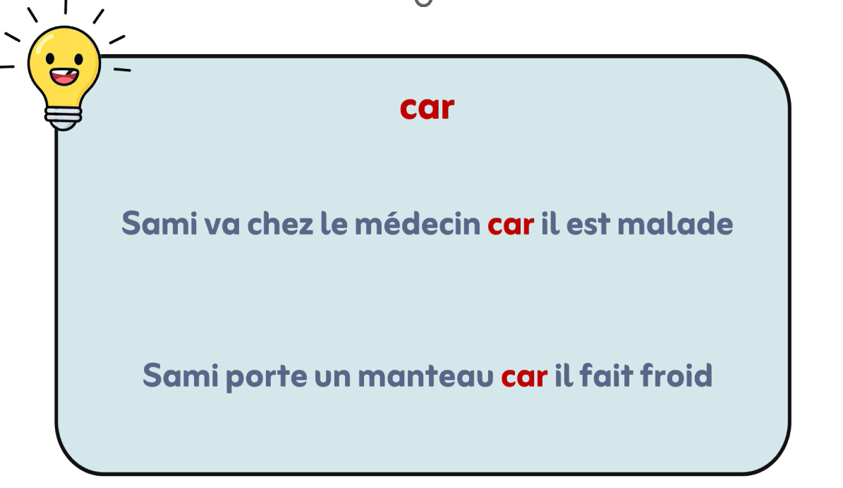
Répétons ensemble.

Slide 24

Prenez vos cahiers.

Slide 25
Liez les deux phrases en utilisant le mot « car ».
L’IA corrige mes phrases.
Je fais des fautes.

Slide 26

Qui veut lire sa phrase ?

Slide 27
Corrigez.
L’IA corrige mes phrases car je fais des fautes.

Slide 28
Liez les deux phrases en utilisant le mot « car ». .
Sami fait du sport.
C’est bon pour la santé.

Slide 29
Qui veut lire sa phrase ?

Slide 30
Corrigez.
Sami fait du sport car c’est bon pour la santé.

Slide 31
Liez les deux phrases en utilisant le mot « car ». .
Sami utilise l’IA.
Il souhaite créer des histoires.

Slide 32
Qui veut lire sa phrase ?

Slide 33
Corrigez.
Sami utilise l’IA car il souhaite créer des histoires.

Slide 34
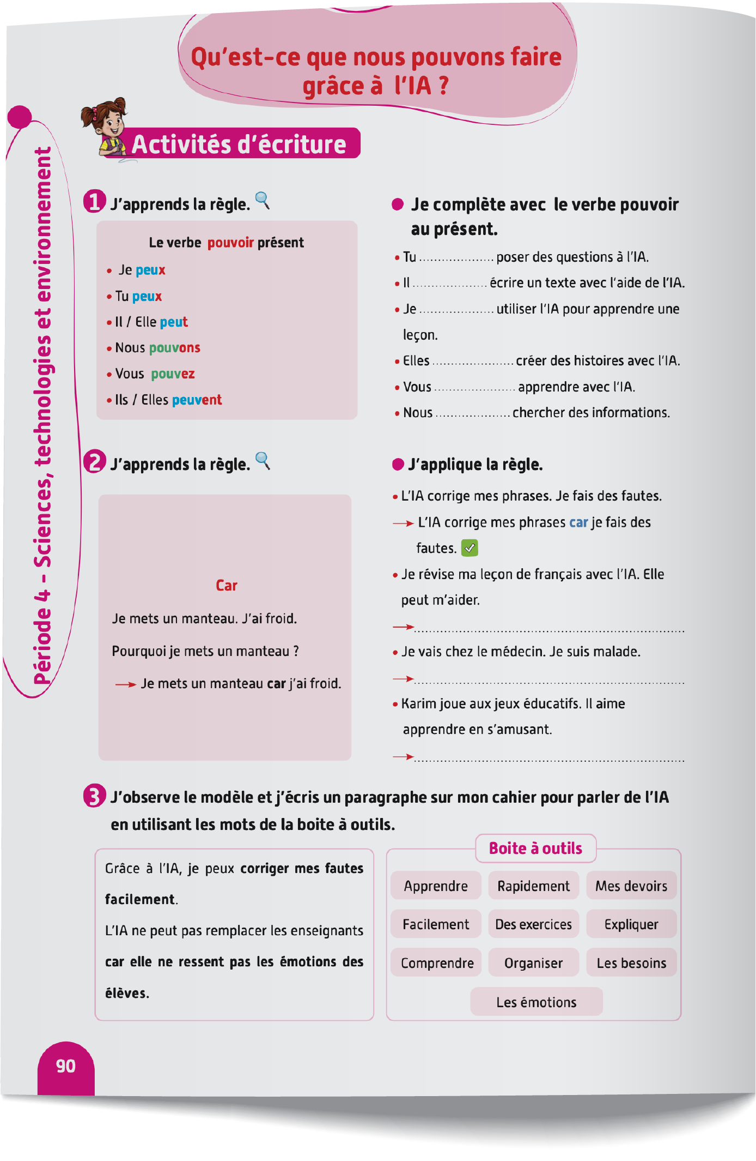
Prenez vos livrets à la page 90.

Slide 35

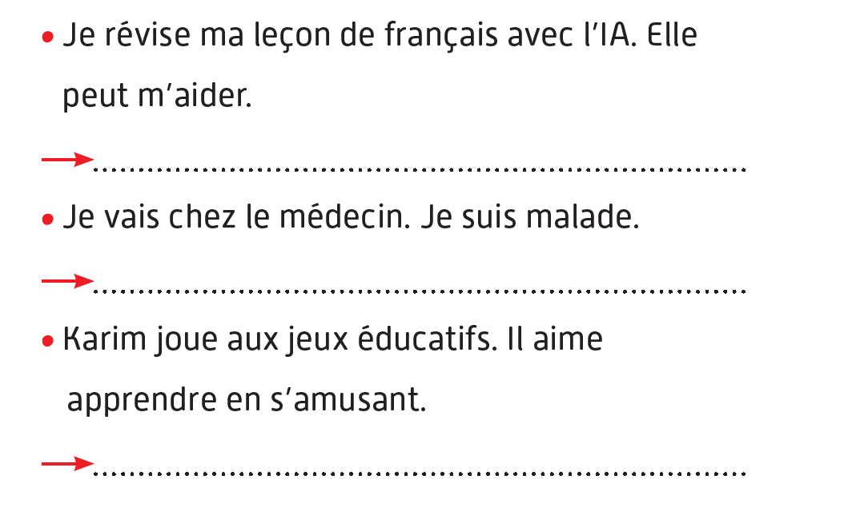
Vous allez faire l’activité 2. Je vais expliquer la consigne et passer entre les rangs pour vous aider.

Slide 36
Corrigez.
Je révise ma leçon de français avec l’IA car elle peut m’aider.
Je vais chez le médecin car je suis malade.
Karim joue aux jeux éducatifs car il aime apprendre en s’amusant.

Slide 37
Plan de la séance 3
Réservé à l’enseignant (e)
Poser la question : Est-ce que l’IA peut remplacer les enseignants ?
Répondre à la question : Est-ce que l’IA peut remplacer les enseignants ?
Point de langue : La cause avec « car ».
3. Lecture
Texte (Compréhension 1).

Slide 38

Maintenant, nous allons faire de la lecture.

Slide 39
Prenez vos livrets à la page 88. Nous avons déjà lu ce texte. Maintenant, on va essayer de le comprendre, partie par partie.

Slide 40
Pour chaque partie du texte, on va suivre les mêmes étapes.
Etape 1
Etape 2
Etape 3
Je lis en silence et j’essaie de comprendre le texte.
Je repère les mots difficiles et je demande à mon enseignant(e) de me les expliquer
Je lis la question, puis je cherche la réponse dans le texte.

Slide 41
Lisez silencieusement le texte et essayez de le comprendre.
Partie 1/3
Etape 1
Etape 2
Etape 3
L’intelligence artificielle
L’intelligence artificielle, qu’on appelle souvent IA, est une technologie moderne. Elle permet aux machines de réfléchir et d’apprendre un peu comme les humains. Aujourd’hui, on trouve l’IA dans les téléphones, les ordinateurs et même dans certains jeux vidéo. Elle peut répondre aux questions, corriger des exercices ou encore proposer des conseils personnalisés. Par exemple, il y a des applications scolaires qui expliquent les erreurs d’un élève et lui donnent de nouveaux exercices pour progresser.

Slide 42
Quels sont les mots difficiles dans le texte ? Levez la main. Je vais vous expliquer.
Partie 1/3
Etape 1
Etape 2
Etape 3
L’intelligence artificielle
L’intelligence artificielle, qu’on appelle souvent IA, est une technologie moderne. Elle permet aux machines de réfléchir et d’apprendre un peu comme les humains. Aujourd’hui, on trouve l’IA dans les téléphones, les ordinateurs et même dans certains jeux vidéo. Elle peut répondre aux questions, corriger des exercices ou encore proposer des conseils personnalisés. Par exemple, il y a des applications scolaires qui expliquent les erreurs d’un élève et lui donnent de nouveaux exercices pour progresser.

Slide 43
Lisez la question et cherchez la réponse dans le texte. Qui veut répondre ?
Partie 1/3
Etape 1
Etape 2
Etape 3
Question 1 : Qu’est-ce que l’intelligence artificielle (IA) ?
L’intelligence artificielle, qu’on appelle souvent IA, est une technologie moderne. Elle permet aux machines de réfléchir et d’apprendre un peu comme les humains. Aujourd’hui, on trouve l’IA dans les téléphones, les ordinateurs et même dans certains jeux vidéo. Elle peut répondre aux questions, corriger des exercices ou encore proposer des conseils personnalisés. Par exemple, il y a des applications scolaires qui expliquent les erreurs d’un élève et lui donnent de nouveaux exercices pour progresser.

Slide 44
La question est : « qu’est-ce que ? » Je cherche dans le texte une définition. La réponse est : L’intelligence artificielle, qu’on appelle souvent IA, est une technologie moderne.
Partie 1/3
Etape 1
Etape 2
Etape 3
Question 1 : Qu’est-ce que l’intelligence artificielle (IA) ?
L’intelligence artificielle, qu’on appelle souvent IA, est une technologie moderne. Elle permet aux machines de réfléchir et d’apprendre un peu comme les humains. Aujourd’hui, on trouve l’IA dans les téléphones, les ordinateurs et même dans certains jeux vidéo. Elle peut répondre aux questions, corriger des exercices ou encore proposer des conseils personnalisés. Par exemple, il y a des applications scolaires qui expliquent les erreurs d’un élève et lui donnent de nouveaux exercices pour progresser.

Slide 45
On passe à la deuxième partie du texte. Lisez en silence et essayez de comprendre.
Partie 2/3
Etape 1
Etape 2
Etape 3
Mais l’IA n’est pas un être humain. Elle ne ressent pas d’émotions et elle ne peut pas toujours comprendre les besoins de chaque élève. De plus, certains élèves essaient parfois de tricher en utilisant l’IA pour faire leurs devoirs à leur place. Ils ne vont rien apprendre si l’IA fait le travail à leur place.

Slide 46
Quels sont les mots difficiles dans le texte ? Levez la main. Je vais vous expliquer.
Partie 2/3
Etape 1
Etape 2
Etape 3
Mais l’IA n’est pas un être humain. Elle ne ressent pas d’émotions et elle ne peut pas toujours comprendre les besoins de chaque élève. De plus, certains élèves essaient parfois de tricher en utilisant l’IA pour faire leurs devoirs à leur place. Ils ne vont rien apprendre si l’IA fait le travail à leur place.

Slide 47
Lisez la question et cherchez la réponse dans le texte. Qui veut répondre ?
Partie 2/3
Etape 1
Etape 2
Etape 3
Question 2 : Pourquoi peut-on dire que l’IA n’est pas un être humain ?
Mais l’IA n’est pas un être humain. Elle ne ressent pas d’émotions et elle ne peut pas toujours comprendre les besoins de chaque élève. De plus, certains élèves essaient parfois de tricher en utilisant l’IA pour faire leurs devoirs à leur place. Ils ne vont rien apprendre si l’IA fait le travail à leur place.

Slide 48
La question est : « Pourquoi ? ». Je cherche une cause dans le texte. La réponse est : Car l’IA ne ressent pas d’émotions et elle ne peut pas toujours comprendre les besoins de chaque élève.
Partie 2/3
Etape 1
Etape 2
Etape 3
Question 2 : Pourquoi peut-on dire que l’IA n’est pas un être humain ?
Mais l’IA n’est pas un être humain. Elle ne ressent pas d’émotions et elle ne peut pas toujours comprendre les besoins de chaque élève. De plus, certains élèves essaient parfois de tricher en utilisant l’IA pour faire leurs devoirs à leur place. Ils ne vont rien apprendre si l’IA fait le travail à leur place.

Slide 49
On passe à la troisième partie du texte. Lisez en silence et essayez de comprendre.
Partie 3/3
Etape 1
Etape 2
Etape 3
Dans le futur, l’IA sera certainement encore plus présente dans nos vies. Mais elle restera un outil qui complète le travail des enseignants, et non un remplaçant des enseignants.

Slide 50
Quels sont les mots difficiles dans le texte ? Levez la main. Je vais vous expliquer.
Partie 3/3
Etape 1
Etape 2
Etape 3
Dans le futur, l’IA sera certainement encore plus présente dans nos vies. Mais elle restera un outil qui complète le travail des enseignants, et non un remplaçant des enseignants.

Slide 51
Lisez la question et cherchez la réponse dans le texte. Qui veut répondre ?
Partie 3/3
Etape 1
Etape 2
Etape 3
Question 3 : Quel sera le rôle de l’IA dans le futur ?
Dans le futur, l’IA sera certainement encore plus présente dans nos vies. Mais elle restera un outil qui complète le travail des enseignants, et non un remplaçant des enseignants.

Slide 52
La question est « Quel sera le rôle ? ». Je cherche le rôle de L’IA dans le texte. La réponse est : L’IA restera un outil qui complète le travail des enseignants, et non un remplaçant des enseignants.
Partie 3/3
Etape 1
Etape 2
Etape 3
Question 3 : Quel sera le rôle de l’IA dans le futur ?
Dans le futur, l’IA sera certainement encore plus présente dans nos vies. Mais elle restera un outil qui complète le travail des enseignants, et non un remplaçant des enseignants.

Slide 53
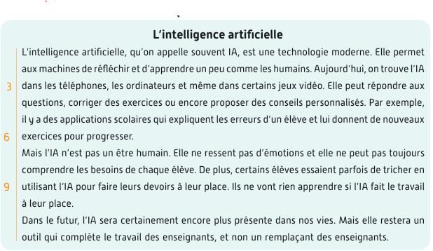

Prenez vos livrets à la page 88. Avec votre voisin, vous allez lire le texte. Je vais circuler entre les rangs pour vous aider.

Slide 54
Notez les devoirs à faire à la maison. Vous allez relire le texte de la page 88. Vous allez aussi refaire l’activité 1 de la page 89.

Slide 55


La séance d’aujourd’hui est terminée. A bientôt.

